Slide 1
Дипломная работа
Новиков Павел

Slide 2
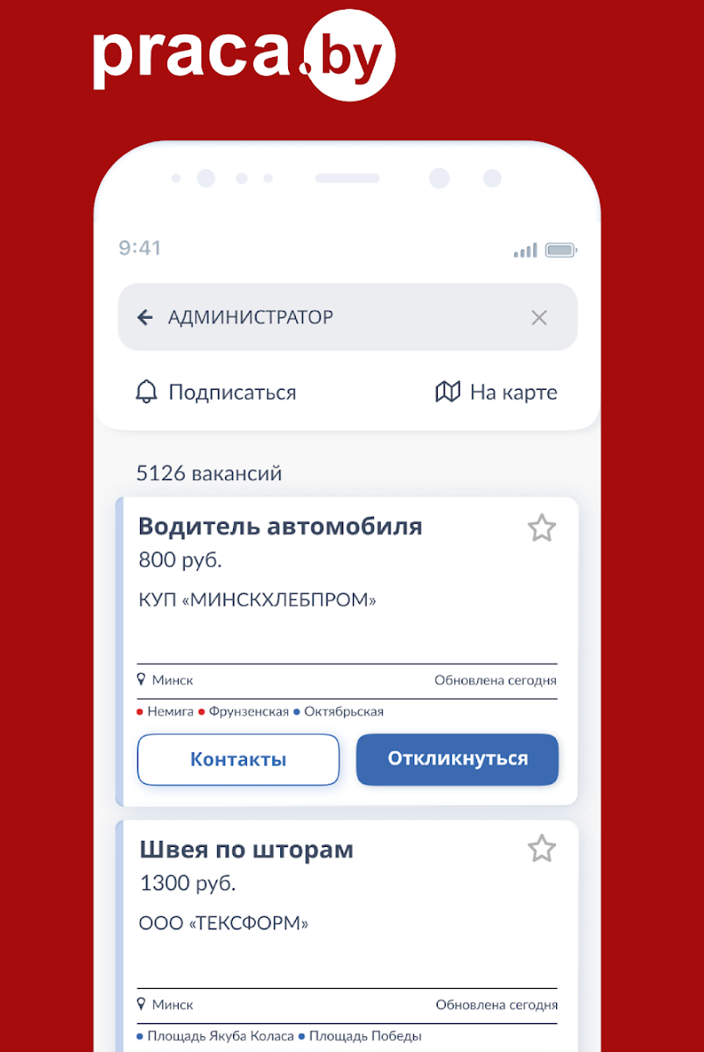
praca.by
Основные возможности приложения:
· полная синхронизация с аккаунтом на Praca.by;
· создание и редактирование резюме;
· автоматический подбор вакансий для каждого резюме;
· поиск предложений по всей базе вакансий;
· моментальная отправка откликов на вакансии;
· автоподнятие резюме;
· поиск работы возле метро;
· безопасный поиск новой работы (скрытие резюме от выбранных компаний);
· ответ на предложения работодателей.

Slide 3
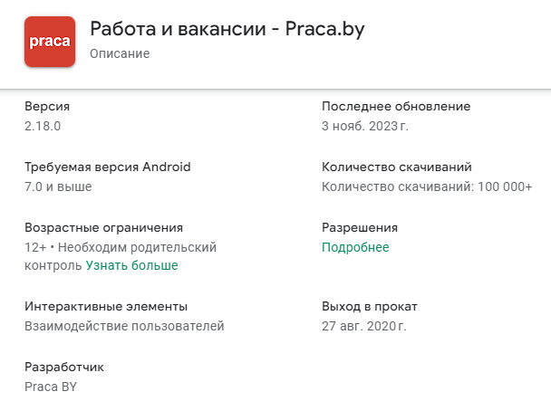
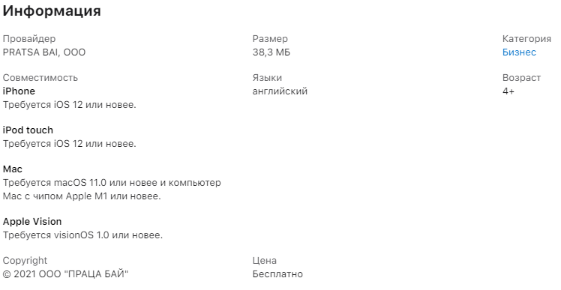

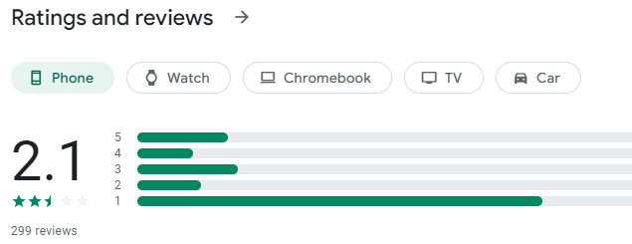
Google play и App store

Slide 4
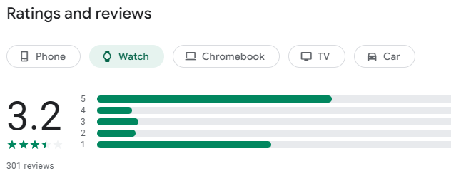
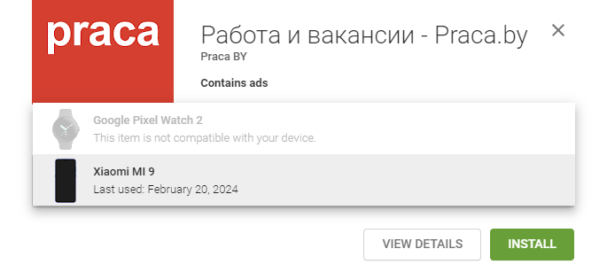
Google play

Slide 5
Команда тестировщиков
Новиков Павел
Роль на проекте:
разработка матрицы девайсов
разработка чек-листа проверок на страницу “Поиск”
разработка чек-листа для smoke-тестирования
разработка чек-листа юзабилити-тестирования (UI/UX)
разработка тест-кейсов (инсталляционное, тестирование прерываний и связи)
разработка таблицы принятия решений по модулю регистрация
тестирование мобильного приложения
написание баг-репортов
составление отчетности

Slide 6
Затраченное время
разработка матрицы девайсов - 1 час
разработка чек-листа проверок на страницу “Поиск” - 2 часа
разработка чек-листа для smoke-тестирования - 1 час
разработка чек-листа юзабилити-тестирования (UI/UX) - 1 час
разработка тест-кейсов (инсталляционное, тестирование прерываний и связи) - 3 часа
разработка таблицы принятия решений по модулю регистрация - 2 часа
тестирование мобильного приложения - 4 часа
написание баг-репортов - 2 часа
составление отчета - 2 часа
Итог: 18 часов

Slide 7
Обнаруженные дефекты
Issue # | Summary | Состояние | Severity | Priority
1 | При активной темной теме страницы с WebView - светлые | Обнаружена | Minor | Low
2 | Некорректно отображается кнопка закрытия "крестик" на страницах с WebView | Обнаружена | Minor | Middle
3 | Горизонтальная прокрутка на странице "Пользовательское соглашение" | Обнаружена | Minor | Low
4 | При первом создании резюме нельзя ввести организацию не из списка предложенных | Обнаружена | Critical | High
5 | При первом создании резюме не работает кнопка сохранить при выборе организации в опыте работы | Обнаружена | Critical | High
6 | При потере сети и восстановлении приложение отображает главный экран, а не последнюю посещенную страницу | Обнаружена | Major | High
7 | При клике на чек-бокс станций метро при создании резюме - не выставляется галочка | Обнаружена | Minor | High

Slide 8
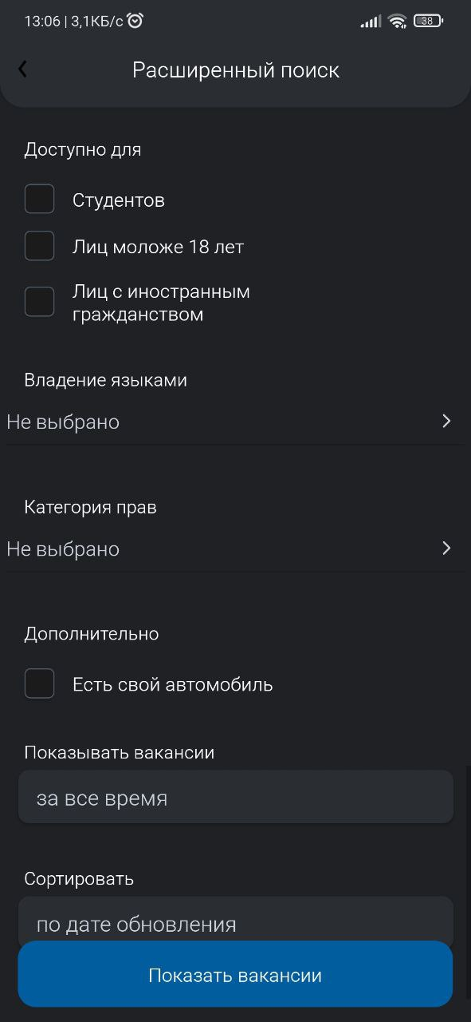
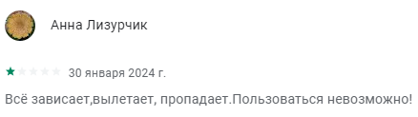
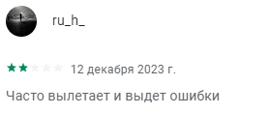
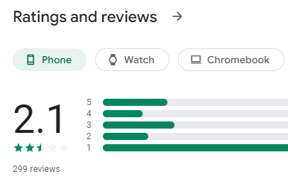
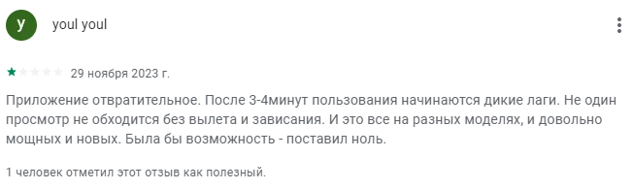
Рекомендации

Slide 9
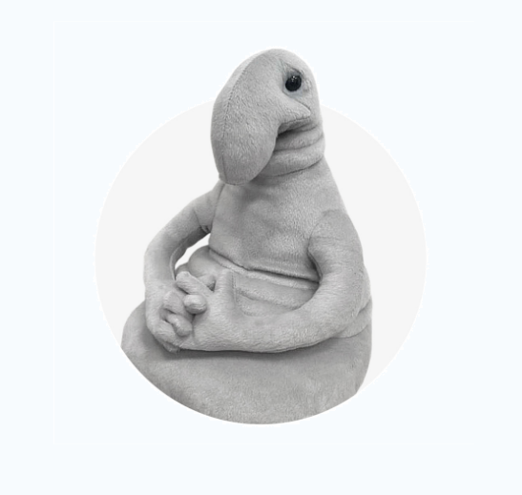
Спасибо за внимание!

